Slide 1
Муниципальное бюджетное дошкольное образовательное учреждение «Детский сад № 4»
Тема:
«Интерактивно-познавательная игра для детей дошкольного возраста «Своя игра»
Выполнили воспитатель I квалификационной категории
Шлеина Мария Юрьевна
воспитатель Маликова Екатерина Анатольевна

Slide 2
Задачи:
Обучающие
Обобщить и систематизировать знания о России.
Повторить знакомые и познакомить с новыми пословицами.
Расширять словарный запас.
Закреплять знания о традиционной (герб, флаг, гимн) и нетрадиционной символике (берёза, ромашка, балалайка, медведь, матрёшка).
Стимулировать творческую активность детей в игре, формировать умение взаимодействовать друг с другом.
Развивающие:
Развивать умение отгадывать загадки.
Способствовать развитию внимания, памяти и мышления.
Воспитательные:
Воспитывать чувство любви к своей Родине.
Воспитывать в детях чувство товарищества, умение сопереживать и поддерживать друг друга.

Slide 3
Своя игра
Символы | 1 | 2 | 3 | 4 | 5
Пословицы | 1 | 2 | 3 | 4 | 5
Угадай-ка | 1 | 2 | 3 | 4 | 5

Slide 8
Как называется торжественная песня, в которой каждый народ прославляет свою Родину?

Slide 9
Гимн

Slide 10
Найди гимн России
1.
2.
3.

Slide 11
Гимн России

Slide 12
Кто является главой нашего государства?

Slide 13
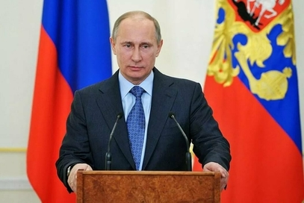
Президент РФ

Slide 15
Продолжи пословицу: «Рыбам – море, птицам – воздух, а человеку - …

Slide 16
Рыбам – море, птицам – воздух, а человеку - Отчизна

Slide 17
Продолжи пословицу:
«Если дружба велика, …

Slide 18
«Если дружба велика, будет Родина крепка

Slide 19
Начни пословицу: «…, умей за неё постоять»

Slide 20
Родина – мать, умей за неё постоять»

Slide 21
Продолжи пословицу: «Человек без Родины…»

Slide 22
«Человек без Родины что птица без крыльев

Slide 23
Продолжи пословицу:
«В гостях хорошо, …»

Slide 24
В гостях хорошо, а дома лучше

Slide 25
Вернуться к списку тем

Slide 26
Русская красавица стоит на поляне в зелёной кофточке, в белом сарафане.

Slide 27
берёза

Slide 28
Красота её скромна, и лечебная она, белый лепесток, жёлтенький глазок!

Slide 29
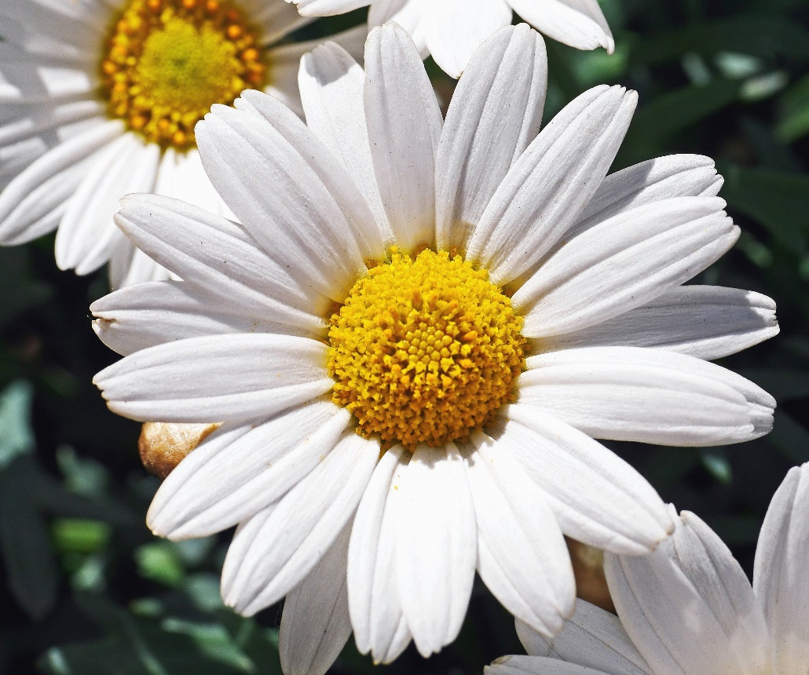
Ромашка

Slide 30
Она на вид одна, большая, но в ней сестра сидит вторая, А третью - во второй найдёшь. Их друг за дружкой разбирая, До самой маленькой дойдёшь. Внутри их всех - малютка, крошка. А вместе все они …

Slide 31
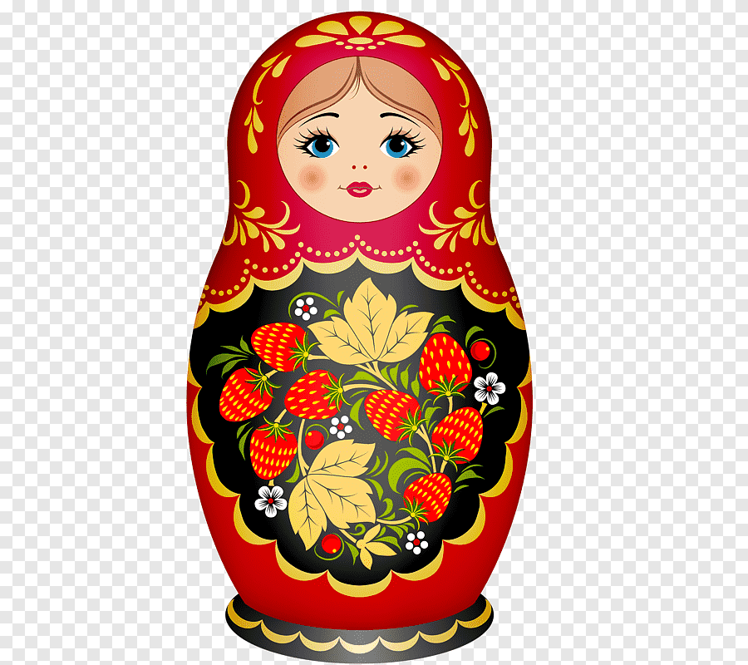
Матрёшка

Slide 32
В чаще он лесной живет, Сладкоежкою слывет. Летом ест малину, мёд, Лапу зиму всю сосёт. Может громко зареветь, А зовут его….

Slide 33
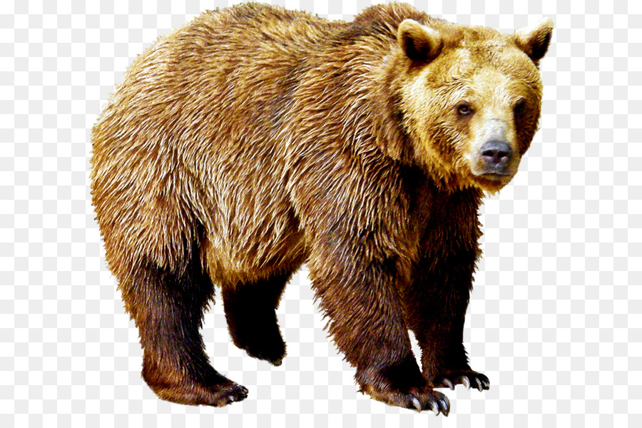
Медведь

Slide 34
Ой, звенит она, звенит, всех игрою веселит, А всего – то три струны ей для музыки нужны. Кто такая? Отгадай-ка! Ну, конечно.

Slide 35
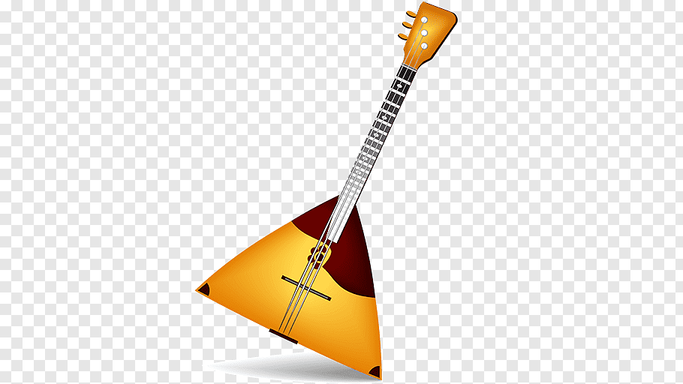
Балалайка

